Slide 1
데이터베이스 발표
20181029 한경진

Slide 2
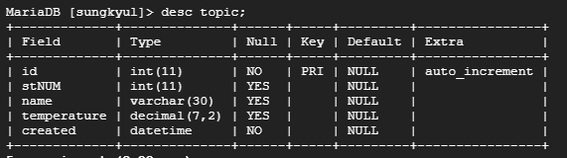
id 값은 자동적으로 증가 하도록,
stNUM은 사용자입력 값이기에 NULL,
name도 사용자입력 값이기에 NULL,
temperature은 소숫점이 가능하기에 형식을 decimal(7,2)로 하였고,
created는 자동적으로 시간을 체크하여 표기해 주도록 하였다.

Slide 3
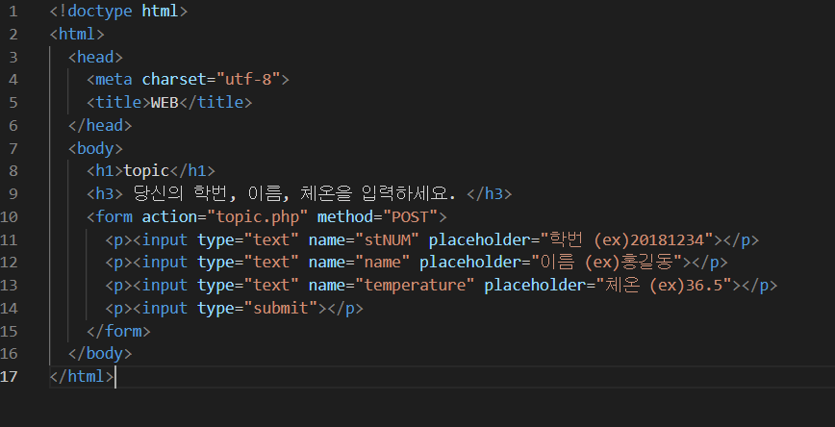
topic.html

Slide 4
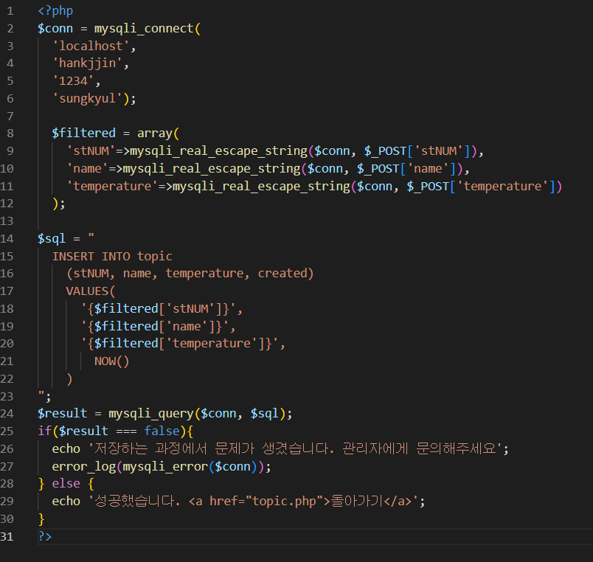
topic.php
stNUM에는 학번 데이터 저장
name에는 이름 데이터 저장
temperature에는 체온 데이터 저장
created에는 NOW() 함수를 통해 시간 데이터 저장

Slide 5
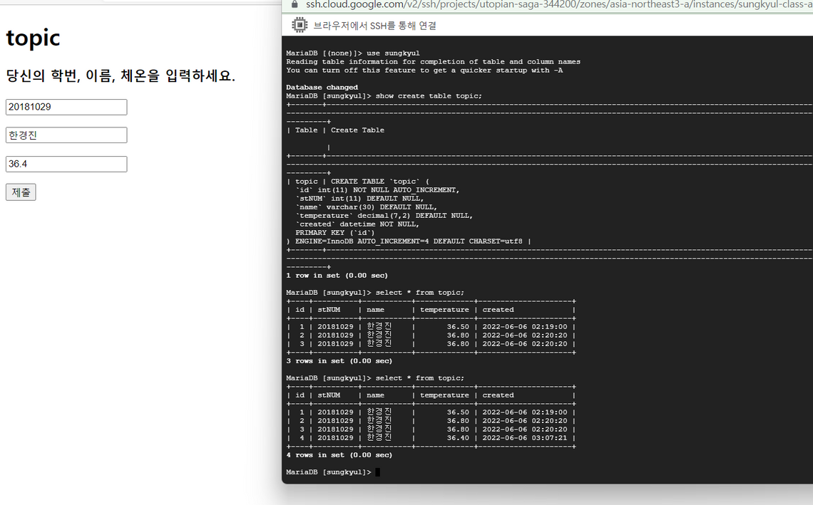
웹 페이지 화면
학번과 이름, 그리고 체온을 작성하고 제출 버튼을 누르면 데이터 값과 버튼을 누른 시간이 topic table에 저장된다.

Slide 6
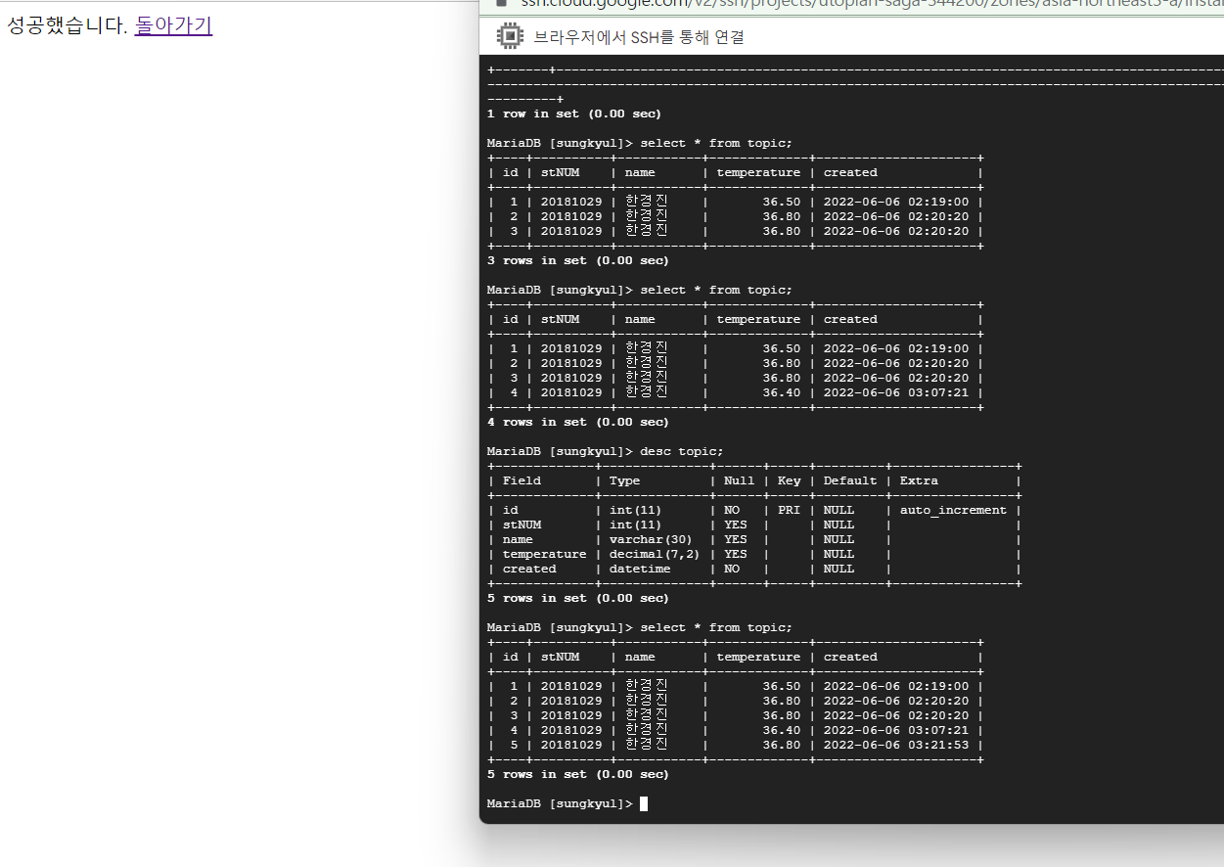
success inserting

Slide 7
감사합니다!

